Slide 1


RuangPijar
Ruang kecil untuk memahami dirimu.
MindCraft Web Competition 2026 — Building Digital Solutions for Mental Well-being
Tim CH — Yogawan A. P. T. (Frontend & UI/UX), S. Ridho E. (Frontend), A. Gading S. (Backend), Latief R. (Backend)
Reflect → Record → Understand → Act
Notes:
MindCraft Web Competition 2026 · "Building Digital Solutions, for Mental Well-being"
• Nama karya: RuangPijar — jurnal harian berbasis web untuk mengenali kondisi diri
• Tim: CH
• Anggota: Yogawan, Ridho, Gading, Latief
• Alur produk dalam satu baris: Reflect → Record → Understand → Act

Slide 2

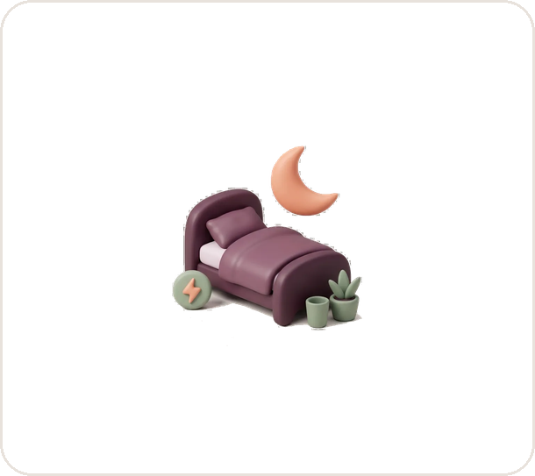

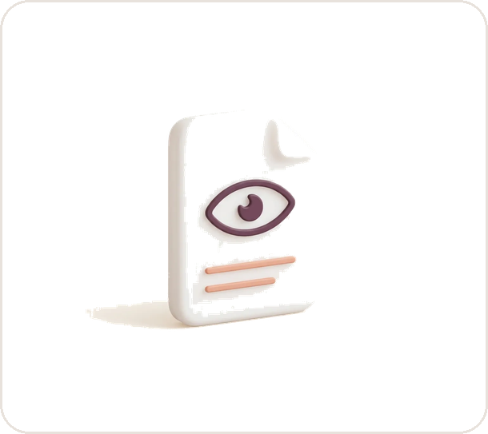
Latar Belakang & Urgensi
2
Kita baru menyadarinya ketika semuanya sudah terasa terlalu berat.
Akademik
  Tuntutan dan tenggat saling menimpa
  Menumpuk tanpa sempat dijeda
Keseharian
  Tidur berantakan berhari-hari
  Energi habis tanpa disadari
Sosial & Personal
  Hal-hal yang disimpan sendiri
  Jarang sempat diceritakan
Yang Riset Katakan
  Lattie dkk. 2019: 80% lewat web
  Usability jadi penentu efektivitas
  Naslund dkk. 2017: menutup celah akses
  Celahnya: pola belum sempat terbaca
Notes:
Beban akademik, tidur yang berantakan, dan hal-hal yang disimpan sendiri jarang terbaca sebagai satu pola — sampai terlambat.
• Kehidupan perkuliahan menghadirkan tuntutan akademik, sosial, dan pribadi yang berpotensi memengaruhi kondisi psikologis, sementara akses ke layanan konvensional masih punya hambatan (Guidebook MindCraft Web Competition 2026)
• Lattie et al. (2019): dari tinjauan 89 penelitian intervensi kesehatan mental digital pada mahasiswa, 80% disampaikan melalui website, dan sebagian besar terbukti efektif atau sebagian efektif — dengan usability dan pengalaman pengguna sebagai faktor penentu
• Naslund et al. (2017): teknologi digital berperan pada pencegahan dan penanganan, terutama ketika akses layanan masih terbatas
• Celah yang tersisa: belum banyak ruang untuk melihat kondisi harian sebagai pola, sebelum kondisi itu menumpuk
• [DATA YANG DIBUTUHKAN] — data prevalensi lokal/kampus, bila ingin mempertajam urgensi

Slide 3

Pengenalan Platform
3
Dua menit sehari, untuk melihat apa yang sedang terjadi pada dirimu.
  Catatan kecil dari keseharian menjadi gambaran yang lebih mudah dipahami — tanpa diagnosis, tanpa label.
  Terasa seperti percakapan, bukan kuesioner klinis — lima langkah pendek, boleh dilewati, tidak ada jawaban yang salah
  Pola dari datamu sendiri — insight dihitung dari check-in pengguna, bukan dari asumsi tentang orang lain
  Berujung pada langkah kecil — setiap pemahaman punya tindak lanjut yang bisa dikerjakan hari itu juga
  Empat halaman utama: /check-in · /jejak · /insight · /ruang — gratis, privat, sekitar 2 menit
Notes:
RuangPijar mengubah catatan kecil dari keseharian menjadi gambaran yang lebih mudah dipahami — tanpa diagnosis, tanpa label.
• Terasa seperti percakapan, bukan kuesioner klinis — lima langkah pendek, boleh dilewati, tidak ada jawaban yang salah
• Pola dari datamu sendiri — insight dihitung dari check-in pengguna, bukan dari asumsi tentang orang lain
• Berujung pada langkah kecil — setiap pemahaman punya tindak lanjut yang bisa dikerjakan hari itu juga
• Empat halaman utama: Check-In · Jejak · Insight · Ruang

Slide 4

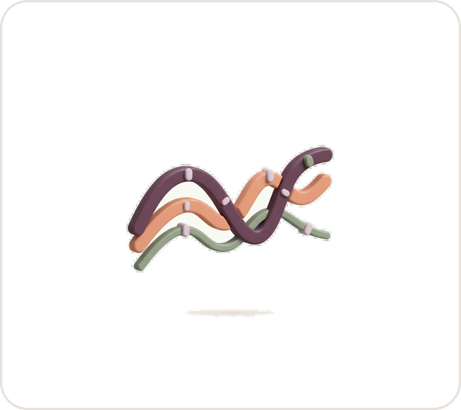
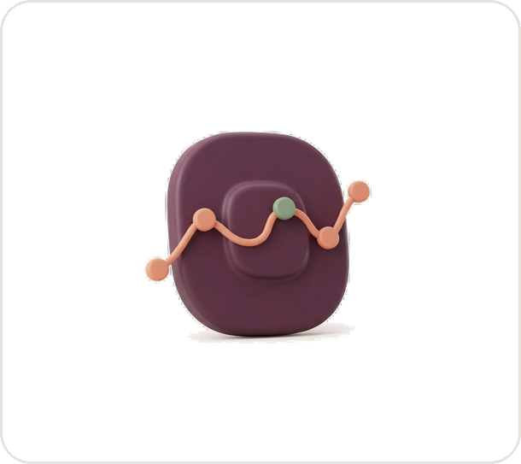

Konsep Solusi
4
Mencatat saja tidak cukup. Lingkarannya harus ditutup.
Reflect · /check-in
  Kondisi harian tidak terbaca
  Dua menit membuatnya bisa dicatat
  Fokus dan waktunya diatur sendiri
Record · /jejak
  Satu hari tidak bercerita apa-apa
  Hari-hari jadi satu rentang utuh
Understand · /insight
  Pola tidak muncul sendiri
  Keterkaitan dibaca beserta dasarnya
Act · /ruang
  Tahu saja tidak mengubah apa pun
  Satu langkah kecil yang relevan
Notes:
Empat langkah yang berulang setiap hari: Reflect → Record → Understand → Act.
• Kondisi harian tidak terbaca → Check-In membuat perasaan jadi sesuatu yang bisa dicatat dalam dua menit
• Satu hari tidak bercerita apa-apa → Jejak mengumpulkan hari-hari itu menjadi satu rentang yang bisa dilihat
• Pola tidak muncul sendiri → Insight membaca keterkaitan antar-catatan dan menampilkan dasarnya
• Tahu saja tidak mengubah apa pun → Ruang menawarkan satu langkah kecil yang relevan hari ini
• Sebelum lingkaran dimulai, pengguna memilih fokus, frekuensi, dan waktu check-in yang paling pas — dan bisa mengubahnya kapan saja

Slide 5
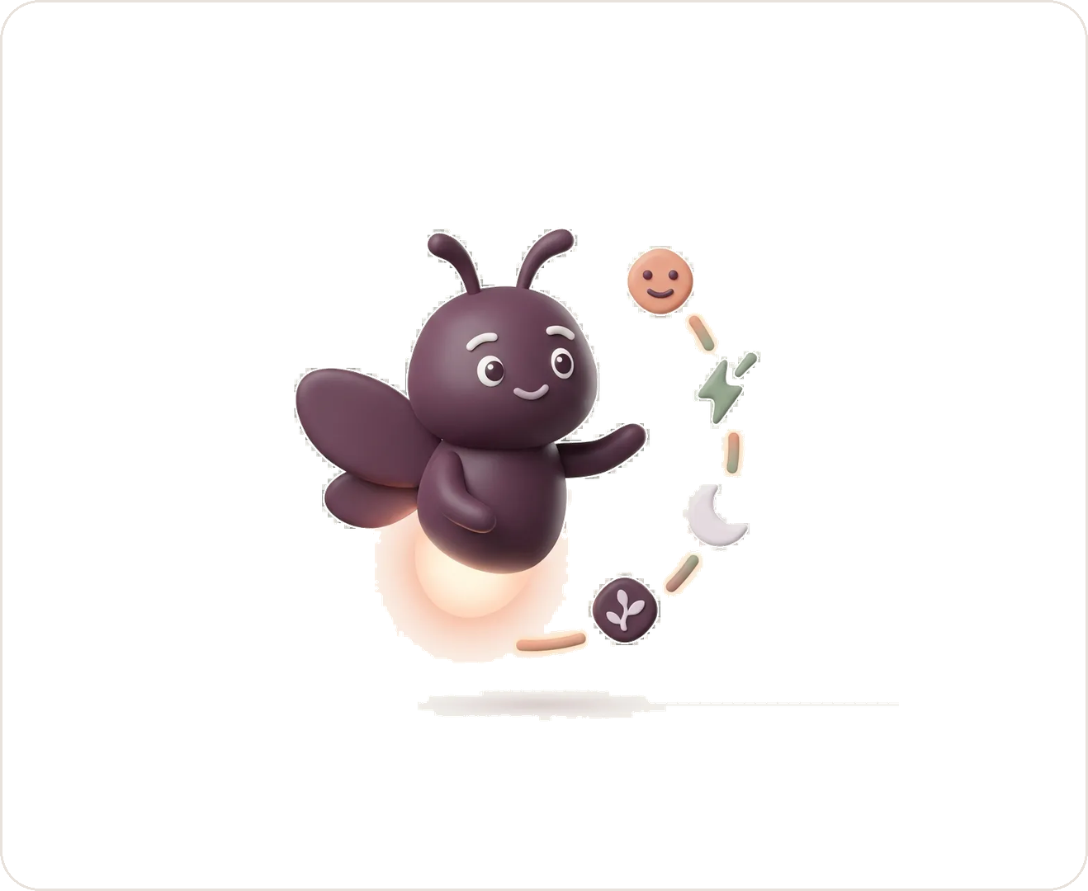
Check-in
5
Kenali kondisi diri, sebelum menentukan langkah berikutnya.
  Lima langkah pendek. Yang tidak wajib boleh dilewati, dan tidak ada jawaban yang salah.
  Mood dipilih lewat lima wajah ilustratif: Berat, Rendah, Biasa, Baik, Sangat baik
  Energi dan stres pada skala 1–10 yang bisa digeser
  Jam tidur, beban akademik, beban sosial — opsional; dikosongkan berarti tidak dijawab, bukan nol
  Faktor pemicu dari sembilan pilihan, plus ruang refleksi bebas hingga 2.000 karakter
  Setiap check-in menghidupkan streak harian; pengingat dikirim lewat email sebelum streak hangus
Notes:
Lima langkah pendek. Yang tidak wajib boleh dilewati, dan tidak ada jawaban yang salah.
• Mood dipilih lewat lima wajah ilustratif: Berat · Rendah · Biasa · Baik · Sangat baik
• Energi dan stres pada skala 1–10 yang bisa digeser
• Jam tidur, beban akademik, beban sosial — opsional, dikosongkan berarti tidak dijawab, bukan nol
• Faktor pemicu dari sembilan pilihan (akademik, tidur, sosial, keuangan, relasi, dan lainnya) plus ruang refleksi bebas hingga 2.000 karakter
• Setiap check-in menghidupkan streak harian; sebelum streak hangus, pengingat dikirim lewat email

Slide 6
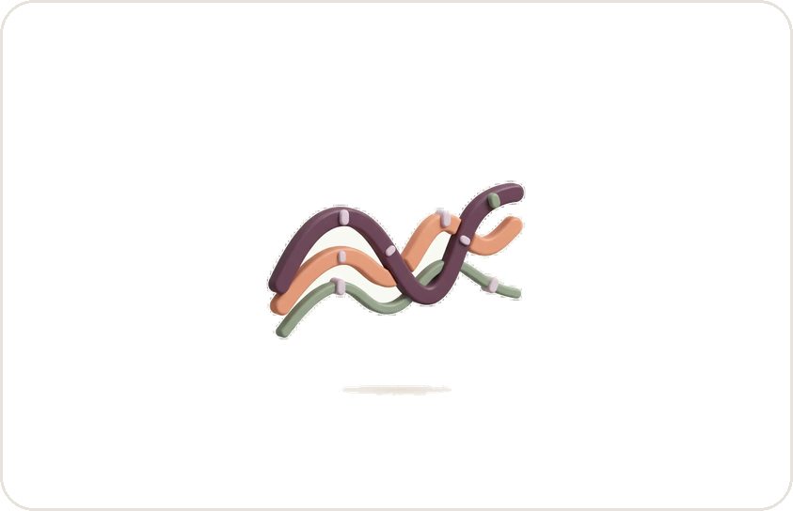

Jejak
6
Satu hari terasa biasa. Sebulan mulai bercerita.
Kalender Bulanan
  Hari yang sudah diisi tampil berwarna — sebulan terbaca dalam satu layar
  Ketuk tanggalnya untuk membaca ulang check-in hari itu secara utuh
  Catatan lama tetap bisa dibuka dan disunting; jejak bukan arsip yang terkunci
Latihan & Insight
  Latihan yang dijalani dari Ruang tercatat kembali di sini
  Pola yang ditemukan sepanjang jalan ikut masuk ke kolom yang sama
  Terbaru lebih dulu, dimuat bertahap saat digulir
Notes:
Semua yang kamu catat kembali ke satu halaman, dalam urutan waktu.
• Kalender bulanan: hari yang sudah diisi tampil berwarna — sebulan terbaca dalam satu layar
• Ketuk tanggalnya untuk membaca ulang check-in hari itu secara utuh, lengkap dengan angka dan refleksinya
• Catatan lama tetap bisa dibuka dan disunting — jejak bukan arsip yang terkunci
• Kolom Latihan & Insight: latihan yang dijalani dari Ruang dan pola yang ditemukan, terbaru lebih dulu, dimuat bertahap

Slide 7


Insight
7
"Oh, ternyata..." — pola yang selama ini terlewat.
Keterkaitan
  Hubungan jam tidur dan stres
  Ditampilkan beserta kekuatannya
Tren
  Arah mood, stres, dan energi
  Dalam 14 hari terakhir
Pola
  Faktor yang paling sering muncul
  Beserta seberapa besar porsinya
Selalu Ditelusuri
  Metrik, periode, keyakinan tertulis
  Hanya dicari saat kamu memintanya
  Kalau data kurang, dikatakan apa adanya
  Bukan diagnosis, bukan label
Notes:
Insight dibaca dari check-in kamu sendiri, dan selalu menunjukkan dasarnya.
• Keterkaitan — hubungan antara jam tidur dan tingkat stres
• Tren — arah pergerakan mood, stres, dan energi dalam 14 hari terakhir
• Pola — faktor yang paling sering muncul di check-in dan seberapa besar porsinya
• Setiap kartu mencantumkan metrik, rentang periode, dan tingkat keyakinan — pengguna tahu insight itu berasal dari mana
• Insight tidak muncul diam-diam: pengguna sendiri yang menekan "Cari pola baru"; bila datanya belum cukup, aplikasi mengatakannya apa adanya

Slide 8

Ruang
8
Tidak harus melakukan semuanya. Cukup satu hal kecil hari ini.
  Ruang menyusun saran dari faktor yang paling sering muncul di check-in terakhirmu.
  Tab "Untuk kamu" membaca lima check-in terakhir, mengambil faktor tersering, lalu mencocokkannya dengan latihan yang relevan
  Enam kategori untuk ditelusuri sendiri: Refleksi, Napas, Pemulihan, Perencanaan, Belajar, Dukungan
  Setiap latihan menampilkan jenis dan perkiraan durasi sebelum dimulai — tidak ada komitmen yang mengagetkan
  Mulai, lalu Selesai atau Lewati — keduanya tercatat, dan keduanya sama-sama tidak apa-apa
  Alasannya ditulis terbuka di layar: "Disarankan dari check-in terakhirmu: Akademik, Tidur."
Notes:
Ruang menyusun saran dari faktor yang paling sering muncul di check-in terakhirmu.
• Tab "Untuk kamu" membaca lima check-in terakhir, mengambil faktor yang paling sering muncul, lalu mencocokkannya dengan latihan yang relevan
• Enam kategori untuk ditelusuri sendiri: Refleksi · Napas · Pemulihan · Perencanaan · Belajar · Dukungan
• Setiap latihan menampilkan jenis dan perkiraan durasi sebelum dimulai — tidak ada komitmen yang mengagetkan
• Mulai → Selesai atau Lewati. Keduanya tercatat, dan keduanya sama-sama tidak apa-apa
• Alasan saran ditulis terbuka di layar: "Disarankan dari check-in terakhirmu: Akademik, Tidur."

Slide 9
Alur Pengguna End-to-End
9
Empat halaman, satu lingkaran yang menutup sendiri.
1. Malam Ini
  Dua menit di /check-in
  Mood, energi, stres, faktor tersimpan
2. Saat Itu Juga
  /jejak bertambah satu hari
  Kalender bulan ini makin terisi
3. Setelah Beberapa Hari
  Pengguna menekan "Cari pola baru"
  /insight mulai menemukan keterkaitan
4. Hari Berikutnya
  /ruang menyesuaikan sarannya
  Mengikuti faktor yang tersering
5. Kembali ke Awal
  Latihan tercatat lagi di /jejak
  Streak menjaga kebiasaannya hidup
Notes:
Setiap langkah menyiapkan bahan untuk langkah berikutnya — tidak ada fitur yang berdiri sendiri.
• Malam ini — dua menit di Check-In; mood, energi, stres, dan faktor hari itu tersimpan
• Saat itu juga — Jejak bertambah satu hari; kalender bulan ini makin terisi
• Setelah beberapa hari — pengguna menekan "Cari pola baru", dan Insight mulai menemukan keterkaitan
• Hari berikutnya — Ruang menyesuaikan saran dengan faktor yang paling sering muncul
• Kembali ke awal — latihan yang dijalani tercatat lagi di Jejak, dan streak menjaga kebiasaannya tetap hidup

Slide 10
Arsitektur Teknologi
10
Satu aplikasi, satu sumber kebenaran, tanpa lapisan yang tidak perlu.
Lapisan | Teknologi & Cakupan
Frontend | Next.js 16 App Router, React 19, TypeScript, Tailwind CSS v4
Antarmuka | GSAP untuk animasi scroll, react-joyride untuk panduan, Lucide untuk ikon
BFF | Route Handlers app/api: check-ins, jejak, insights, actions, action-logs, personalization, upload, cron
Data | MongoDB + Mongoose — User, CheckIn, Insight, Action, ActionLog, Personalization
Autentikasi | Auth.js v5 berbasis JWT — Google OAuth dan email/password (hash bcrypt)
Pendukung | Cloudinary untuk foto profil, Nodemailer/Gmail SMTP, Vercel Cron harian pukul 01.00
Dokumentasi | Spesifikasi OpenAPI yang dapat dibuka langsung di /docs
Notes:
Next.js App Router berperan sekaligus sebagai antarmuka dan BFF; seluruh data pengguna berada di satu basis data.
• Frontend — Next.js 16 (App Router), React 19, TypeScript, Tailwind CSS v4; GSAP untuk animasi scroll, react-joyride untuk panduan, Lucide untuk ikon
• BFF (Route Handlers app/api/*) — check-ins, jejak, insights, actions, action-logs, personalization, upload, cron
• Data — MongoDB + Mongoose dengan enam model: User, CheckIn, Insight, Action, ActionLog, Personalization
• Autentikasi — Auth.js v5 berbasis JWT: Google OAuth dan email/password (hash bcrypt, tidak pernah ikut terbaca dari query)
• Layanan pendukung — Cloudinary (foto profil), Nodemailer/Gmail SMTP (email streak), Vercel Cron (sapuan harian pukul 01.00)
• Dokumentasi API — spesifikasi OpenAPI yang dapat dibuka langsung di /docs

Slide 11
Cara Kerja Sistem
11
Dari satu check-in menjadi satu pola — setiap langkahnya bisa diperiksa.
1. Input
  Form check-in dikirim ke POST /api/check-ins
  Sesi diverifikasi, catatan tersimpan terikat userId
  Streak harian ikut diperbarui
2. Processing
  Dipicu pengguna lewat POST /api/insights/generate
  Rentang 14 hari terakhir, minimal 3 catatan
  Tren: selisih rata-rata paruh awal dan akhir ≥ 0,75
  Keterkaitan: korelasi Pearson tidur dan stres ≥ 0,4
3. Output
  Pola: satu faktor muncul pada ≥ 40% check-in
  Kandidat lolos disimpan dengan metrik dan keyakinan
  Tampil sebagai kartu di /insight
  Bila tak ada yang lolos: "Belum cukup data"
Notes:
Alur pembentukan insight, dari input pengguna sampai kartu yang tampil di layar.
• INPUT — form check-in dikirim ke POST /api/check-ins; sesi diverifikasi, catatan disimpan terikat pada userId, streak diperbarui
• PROCESSING — pengguna menekan "Cari pola baru" → POST /api/insights/generate mengambil check-in 14 hari terakhir (minimal 3 catatan), lalu menjalankan tiga aturan:
• Tren — selisih rata-rata paruh awal vs paruh akhir untuk mood/stres/energi ≥ 0,75
• Keterkaitan — korelasi Pearson antara jam tidur dan stres dengan |r| ≥ 0,4
• Pola — satu faktor muncul pada ≥ 40% check-in dalam rentang tersebut
• OUTPUT — kandidat yang lolos disimpan beserta metrik, periode, dan nilai keyakinan, lalu tampil sebagai kartu di Insight
• Bila tidak ada yang lolos ambang, sistem menjawab jujur: "Belum cukup data untuk membuat insight baru."
• Seluruhnya deterministik dan dapat ditelusuri — hasil yang sama untuk data yang sama, tanpa model black-box

Slide 12
Metodologi Riset
12
Dikembangkan bertahap, dengan pengujian sebagai penutup tiap siklus.
1. Identifikasi
  Studi literatur dan guidebook
  Perumusan masalah pengguna
2. Perancangan
  Alur produk dan sistem desain
  Skema data dan kontrak API
3. Pengembangan
  Frontend, BFF, dan basis data
  Integrasi layanan pendukung
4. Pengujian
  Uji fungsional tiap endpoint
  Uji aturan insight dan aksesibilitas

Slide 13
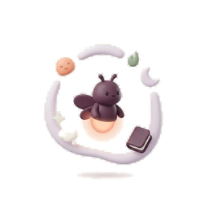
Nilai Tambah, UI/UX & Dampak
13
Bukan yang paling pintar — yang paling bisa dipercaya.
1. Inovasi
  Tiap kartu menyebut metrik, periode, keyakinan
  Aturannya bisa dijelaskan, tanpa black-box
  Pola hanya dicari saat pengguna meminta
  Dasar tiap saran ditulis terbuka di layar
2. UI/UX
  Ruang yang tenang, bukan dashboard
  Maskot Pijar memandu lewat spotlight tour
  Bisa diputar ulang kapan saja dari Profil
  Warna bukan penanda tunggal; fokus keyboard jelas
3. Privasi & Etika
  Tiap endpoint memeriksa sesi lebih dulu
  Query terikat userId, sandi disimpan hash
  Refleksi, bukan pengganti tenaga profesional
  Dampak: kondisi dikenali lebih awal
Sora
Ivory
Plum
Peach
Sage
Muted
Ink
Plus Jakarta Sans · tipografi produk
Notes:
Nilai tambah RuangPijar terletak pada keputusan yang kami jaga konsisten: transparan, terkendali pengguna, dan non-diagnostik.
• Inovasi — insight yang bisa dipertanggungjawabkan: setiap kartu menyebut metrik, periode, dan tingkat keyakinannya; aturannya dapat dijelaskan kalimat per kalimat
• Inovasi — kendali di tangan pengguna: pola hanya dicari ketika pengguna memintanya, dan dasar setiap rekomendasi ditulis terbuka di layar
• UI/UX — ruang, bukan dashboard: palet tenang (ivory #FAF8F4, plum #5B3A52, peach, sage), tipografi Sora + Plus Jakarta Sans, dan maskot Pijar yang memandu lewat spotlight tour di tiap halaman — bisa diputar ulang dari Profil
• UI/UX — inklusif secara teknis: warna tidak pernah jadi satu-satunya penanda (wajah + label + warna), indikator fokus keyboard di seluruh aplikasi, penghormatan pada prefers-reduced-motion, dan tampilan tetap terbaca tanpa JavaScript
• Keamanan & privasi: setiap endpoint memeriksa sesi sebelum menjawab, seluruh query terikat pada userId, dan kata sandi disimpan sebagai hash yang tidak ikut terbaca
• Etika: dinyatakan langsung di produk — refleksi, bukan pengganti tenaga profesional
• Potensi dampak: kebiasaan refleksi harian, pengenalan kondisi lebih awal, dan jembatan menuju bantuan yang tepat
• [DATA YANG DIBUTUHKAN] — hasil uji pengguna dan validasi dampak belum tersedia

Slide 14

Live Demo
14
Dua menit. Silakan coba sendiri sekarang.
  Cara tercepat memahami RuangPijar adalah dengan mengisi satu check-in.
  Coba aplikasinya: [URL DEMO]
  Video demo: [LINK VIDEO YOUTUBE]
  Repository: [LINK REPOSITORY]
  Alur singkat untuk juri: Daftar → Atur ruang → Check-in → Jejak → "Cari pola baru" → Ruang
  Akun demo dengan riwayat check-in siap pakai: [AKUN DEMO]
Notes:
Cara tercepat memahami RuangPijar adalah dengan mengisi satu check-in.
• Coba aplikasinya: [URL DEMO]
• Video demo: [LINK VIDEO YOUTUBE]
• Repository: [LINK REPOSITORY]
• Alur singkat untuk dicoba juri: Daftar → Atur ruang → Check-in → Jejak → "Cari pola baru" → Ruang
• Akun demo dengan riwayat check-in siap pakai: [DATA YANG DIBUTUHKAN]

Slide 15

Kamu tidak harus selalu baik-baik saja.
15
Dan kamu tidak perlu menunggu sampai terasa terlalu berat untuk mulai memperhatikan.
Terima kasih · Tim CH · MindCraft Web Competition 2026
Kontak: [KONTAK TIM]
Notes:
Dan kamu tidak perlu menunggu sampai terasa terlalu berat untuk mulai memperhatikan.
• Kita memulai presentasi ini dari satu masalah: kondisi diri sering baru terbaca setelah terlambat
• RuangPijar menjawabnya dengan hal paling sederhana yang bisa dilakukan hari ini — dua menit untuk berhenti, mencatat, dan memahami
• Tidak ada diagnosis. Tidak ada label. Hanya data dari pengalamanmu sendiri
• Terima kasih — CH · MindCraft Web Competition 2026
• Kontak: [KONTAK TIM]

